Slide 1

Détection de collisions d'objets

Slide 2
Détection de collision
La classe QGraphicsItem propose une méthode permettant d'avoir la liste des items étant en collision avec un item particulier: collidingItems
QList<QGraphicsItem *> QGraphicsItem::collidingItems(Qt::ItemSelectionMode mode = Qt::IntersectsItemShape) const

Slide 3
Détection de collision
Pour illustrer son utilisation, nous allons utiliser le scénario suivant:
  Une scène contient un objet raquette, un objet balle et 50 objets obstacles.
  La balle se déplace suivant x et y par pas de 2.
  Lorsque la balle rencontre un obstacle, celui-ci est retiré de la scène et la balle change de trajectoire.
  Si la balle rencontre la raquette, elle change juste de trajectoire.

Slide 4
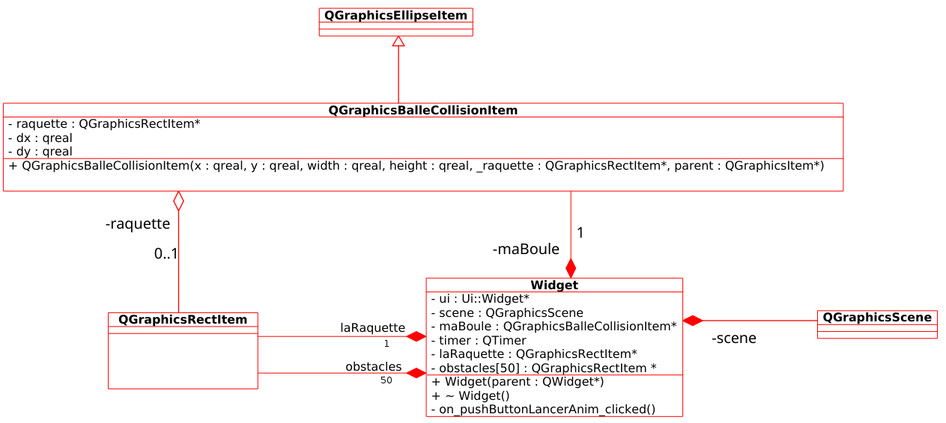
Détection de collision

Slide 5
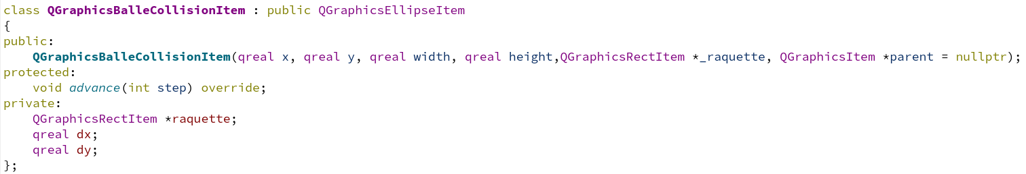
Détection de collision
qgraphicsballeCollisiontem.h
On passe en paramètre
la raquette pour la
détection

Slide 6
Détection de collision
qgraphicsballeCollisiontem.cpp
La balle se déplacera
par pas de 2 en x et y

Slide 7
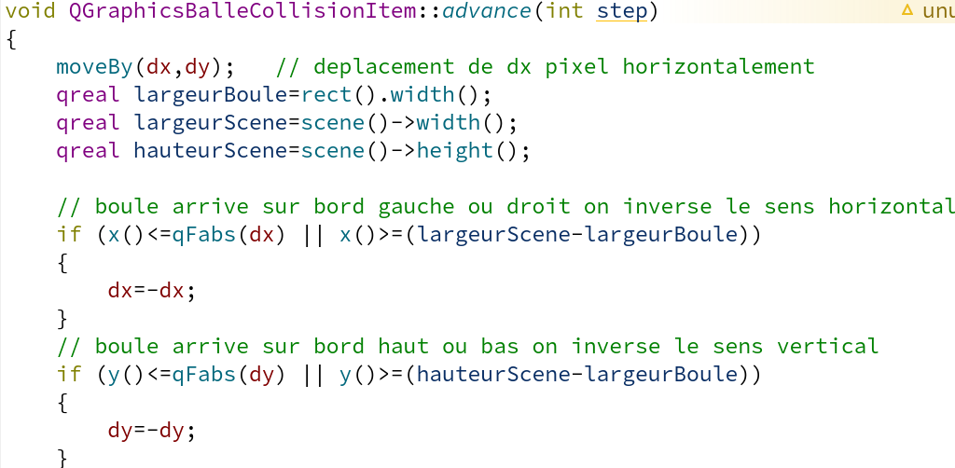
Détection de collision
qgraphicsballeCollisiontem.cpp

Slide 8
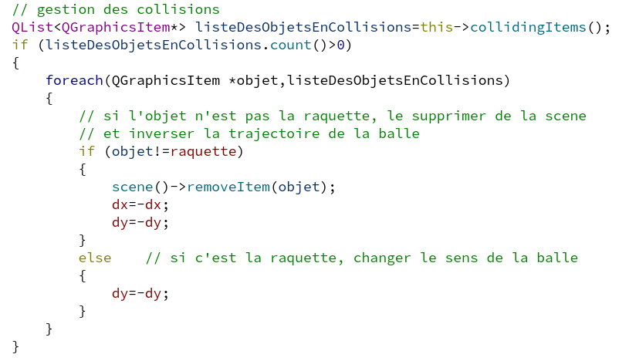
Détection de collision
qgraphicsballeCollisiontem.cpp
On récupère la liste
des objets actuellement
en collision avec la balle

Slide 9
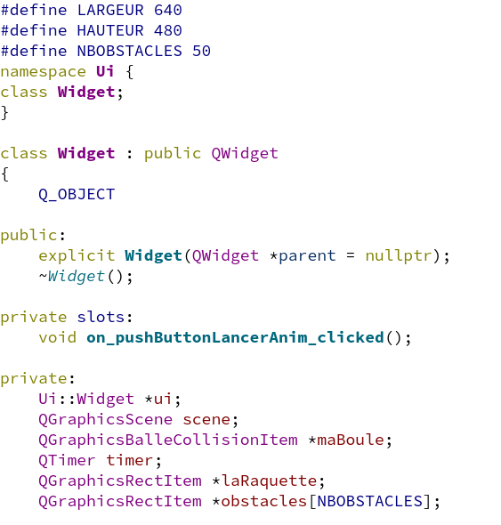
Détection de collision
widget.h
Un QGraphicsView nommé
vue a été créé via
QtDesigner

Slide 10
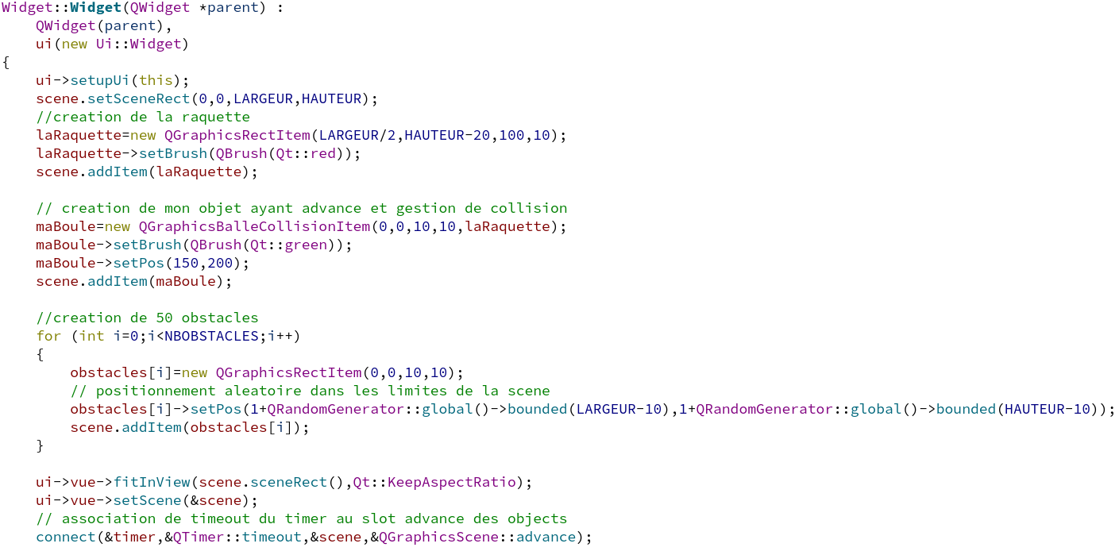
Détection de collision
widget.cpp

Slide 11
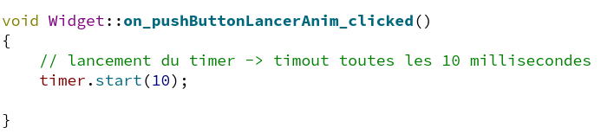
Détection de collision
widget.cpp

Slide 12
Détection de collision
Modifiez le programme pour jouer un son présent dans un fichier ressource lors d'une collision avec un obstacle.

